Slide 1
ОТЧЕТНО-ВЫБОРНОЕ профсоюзное собрание первичной профсоюзной организации МАОУ «ГМУК №2»
Основными целями Профсоюза являются представительство и защита социально-трудовых прав и профессиональных интересов членов Профсоюза.
На всех уровнях профсоюзные органы проводят колоссальную работу по выполнению уставных задач.

Slide 2
ПОВЕСТКА ДНЯ
Отчёт о работе профсоюзного комитета за период с с 30.03.2017 г по 18.02.2019 г. (Шевахина О.Н.).
Отчёт ревизионной комиссии (Ямбаева Д.А.)
Выборы председателя первичной организации профсоюза.
Выборы профсоюзного комитета.
Выборы ревизионной комиссии.
Выборы делегатов на конференцию городской организации.
Выборы представителя в состав комитета городской организации Профсоюза

Slide 3
Отчёт о работе профсоюзных органов за период с 2014 по 2019 г.

Slide 4
На федеральном уровне за отчётный период 2014 – 2019 гг. ЦС Общероссийского Профсоюза образования
1. Проводит работу по
- сохранению объёмов бюджетных расходов на образование;
- недопущению оптимизации расходов федерального бюджета и бюджетов других уровней на оплату труда работникам сферы образования.
2.Профсоюз добился переноса срока начала применения профстандарта «Педагог» с 1 января 2015 г. на 1 января 2017 г. и 1 января 2017 г. на 01 сентября 2019 г.
3. ЦС Профсоюза настоял на внесении изменений в профстандарт «Педагог».
4. При разработке подзаконных актов нового Закона Об образовании Профсоюзу удалось отстоять все основные аспекты ранее действующих документов и в отдельные документы даже удалось внести изменения в пользу педагогов.
5. Министерством образования и науки Российской Федерации и Общероссийским Профсоюзом образования совместно подготовлены Рекомендации по сокращению и устранению избыточной отчётности учителей.
6.По настоянию Профсоюза принят Федеральный закон от 3 июля 2018 г. № 188», предусматривающий выплату педагогическим работникам компенсации за работу по подготовке и проведению ГИА.

Slide 5
На федеральном уровне за отчётный период 2014 – 2019 гг. ЦС Общероссийского Профсоюза образования
7. Профсоюз образования заключил Генеральное Соглашение с Минобрнауки на 2018 – 2020 годы в которое включены следующие позиции:
8. Профсоюз добился демократизация условий и практики награждения работников ведомственными наградами Минобрнауки России:
- минимальный стаж работы для присвоения почётного звания «Почётный работник сферы образования (при отсутствии иных наград) был сокращён с 30 до 20 лет;
были согласованы и официально подтверждены позиции о том, что
а) отсутствие у работников наград, установленных в субъекте Российской Федерации, не является основанием для отказа в их представлении к награждению ведомственными наградами Минобрнауки России.
б) при определении количества лиц, ежегодно представляемых к награждению, должно учитываться мотивированное мнение соответствующих организаций Общероссийского Профсоюза образования
( наградные листы в городе согласовываются с председателем городской организации Профсоюза).
- В рамках упорядочения в 2018 г. системы отраслевых наград учителей Минобрнауки России поддержало предложение Профсоюза о включении в их перечень наград Профсоюза и возможность внесения сведений о награждении ими в трудовые книжки учителей.

Slide 6
На региональном и муниципальном уровне за отчётный период( 2016 – 2019 г.г.)
1. Успешно решаются вопросы оплаты труда путём переговоров через 3 сторонние комиссии:
А) По настоянию Профсоюза с 01.01.2015 года
- увеличен базовый оклад педагогических работников на 15 %, что очень важно в настоящее кризисное время, т.к. оклад – это гарантированная часть заработной платы.
повышены базовые оклады молодым педагогам путём введения повышающих коэффициентов:
повышена заработная плата отдельным категориям работников обслуживающего персонала путём введения повышающего коэффициента 3:
Б) По настоянию Профсоюза с 1 января 2018 года
- повышены базовые оклады учебно-вспомогательного персонала на 5 % и педагогов на 8, 6 %.
повышена доплата за классное руководство, причём всем классным руководителям, независимо от стажа и категории будет одинаковая доплата в размере 4 тысяч рублей в классах с наполняемостью 25 и более человек
В) По настоянию Профсоюза с 1 сентября 2018 года повышен базовый оклад педагогов на 10%
Г) По настоянию Профсоюза с 1 января 2019 года произойдёт повышение базовых окладов педагогов ещё на 5%
Д) По настоянию Профсоюза через Соглашение между Управлением образования и городской организацией профсоюза педагогам города, участвующим в проведении ЕГЭ, удалось сохранить среднюю заработную плату

Slide 7
На региональном уровне за отчётный период( 2014 – 2019 г.г.)
2.Успешно решаются вопросы по установлению дополнительных льгот путём социального партнёрства, т.е путём заключения различного вида Соглашений, а на уровне учреждения – коллективного договора (только членам профсоюза).
В настоящее время у нас действуют Соглашение между Департаментом образования администрации Владимирской области и обкомом профсоюза работников народного образования на период 2017-2020 гг.
и Соглашение между Управлением образования администрации г. Владимира и горкомом профсоюза на 2017 – 2020
В соответствии с нашими отраслевыми Соглашениями член профсоюза имеет льготы:
Льготная процедура аттестации
экспертиза при проведении аттестации на первую и высшую категории
проводится в форме собеседования для педагогических работников:
имеющих почетные звания и награды,
победителей и лауреатов конкурсов
подготовивших победителей и призеров конкурсов и олимпиад
3. Сохранение уровня оплаты труда с учётом квалификационной категории не более чем на один год в случае истечения
срока её действия:
во время временной нетрудоспособности
нахождения в отпусках по беременности и родам,
уходу за ребенком
отпуска до 1 года
за один год до наступления права для назначения трудовой пенсии по старости
если срок категории истёк после подачи заявления на аттестацию
4. Квалификационные категории, присвоенные педагогическим работникам, учитываются в течение срока их действия при выполнении работы на разных должностях .
5. При оценке результативности профессиональной деятельности педагогических работников для целей аттестации учитывается социально - значимая общественная (профсоюзная) работа и соответствующие награды за эту работу.

Slide 8
На муниципальном уровне за отчётный период( 2014 – 2019 гг)
1. Городской организации профсоюза:
- через 3-стороннюю комиссию удалось решить вопрос выделения денежных средств на организацию медицинских осмотров работников сферы образования г. Владимира,
- удалось отстоять право руководителей на недопущение внесения изменений в систему оплаты труда, приводящих к снижению их должностных окладов,
- удалось отстоять право руководителей школ на учебную нагрузку в количестве 6 часов, необходимую для льготной пенсии.
2. По-прежнему в городе актуальна проблема педагогических кадров. С 2011 года ежегодной традицией городской организации стало проведение молодёжных форумов, расширенных Пленарных заседаний, на которых горком профсоюза организует приём молодых специалистов в члены профсоюза.
31 октября и 1 ноября 2018 года во Владимире состоялся городской форум молодых педагогов «Педагогический навигатор», финансирование которого провела городская организация профсоюза.
3. Горкомом профсоюза уделяется серьёзное внимание представлению и защите интересов членов Профсоюза в судебных инстанциях, касающихся вопросов назначения досрочных трудовых пенсий по старости, восстановления на работе, снятия дисциплинарных взысканий.
4. Профсоюзом развиваются инновационные формы социальной поддержки работников
- через выдачу беспроцентного займа до 30 тысяч рублей. За 5 лет из заёмного фонда получили беспроцентные займы__783_члена профсоюза на сумму__20 700 000___рублей.
- с марта 2017 года начат проект «Передвижные центры здоровья» по оказанию бесплатных медицинских услуг членам профсоюза через Общественную организацию «Милосердие и порядок». 956 членов профсоюза прошли обследование в передвижном медицинском центре «Милосердие и порядок».
- Члены профсоюза и члены их семей имеют возможность приобретения санаторных путёвок со скидкой до 20%!
- Ежегодно городской комитет профсоюза проводит конкурсы и праздники, на которых подводятся итоги профсоюзных конкурсов. Победители и все участники конкурсов награждаются грамотами и подарками.

Slide 9
На муниципальном уровне за отчётный период( 2014 – 2019 гг)
5. Регулярно городским комитетом профсоюза организуются поездки актива профсоюза и президиума городской организации в г. Приволжск, г. Иваново и г. Гусь Хрустальный.
6. Вначале 2018 года городским комитетом профсоюза заключены договоры с организациями и учреждениями по льготному обслуживанию членов профсоюза со скидками от 10 до 20% с
Магазином Крепеж 33 -
типографией
парикмахерской «Пантера»
косметологическим салоном
Студией танца и фитнеса
салоном «Аренда детских платьев и аксессуаров для праздников и фотосессий»
В 2018 году было заключено Соглашение с Владимирконцертом и нам стали предоставлять скидки на билеты до 50%.

Slide 10
ПРОФСОЮЗНАЯ ОРГАНИЗАЦИЯ МАОУ «ГМУК №2»
Основной целью первичной профсоюзной организации учебного комбината является реализация уставных целей и задач Профсоюза по представительству и защите индивидуальных и коллективных социально-трудовых, профессиональных прав и интересов членов Профсоюза при взаимодействии с работодателем, его представителями, органами местного самоуправления, общественными и иными организациями

Slide 11
ЗАДАЧИ ПРОФСОЮЗНОЙ ОРГАНИЗАЦИИ МАОУ «ГМУК №2»
реализация уставных задач профсоюза по представительству и защите социально-трудовых прав и профессиональных интересов работников учебного комбината;
координация действий членов Профсоюза для достижения общих целей профсоюзной организации;
профсоюзный контроль соблюдения в учебном комбинате законодательства о труде и охране труда;
улучшение материального положения, укрепление здоровья и повышение жизненного уровня работников;
информационное обеспечение членов Профсоюза, разъяснение мер, принимаемых Профсоюзом по реализации уставных целей и задач;
организация приема в Профсоюз и учет членов Профсоюза, осуществление организационных мероприятий по повышению мотивации профсоюзного членства;
создание условий, обеспечивающих вовлечение членов Профсоюза в профсоюзную работу.

Slide 12
КОНТИНГЕНТ МАОУ «ГМУК №2»
Всего работающих 105 человек, из них:
члены профсоюза – 71 человек и 3 неработающие пенсионера
педагогических работников – 26 человека;
учебно-вспомогательный персонал – 8 человек;
обслуживающего персонала – 12 человек;
Работники структурного подразделения ХЭС – 59
Все члены профсоюза поставлены на профсоюзный учет и имеют профсоюзный билет и учетную карточку.
В соответствии с заявлениями членов профсоюза, сбор членских профсоюзных взносов осуществляется в форме безналичной уплаты 1% от з/п.

Slide 13
Состав профсоюзного комитета первичной профсоюзной организации МАОУ «ГМУК №2»
Шевахина О.Н– председатель профсоюзного комитета МАОУ «ГМУК № 2»
Клопцова О.Н. – заместитель председателя профсоюзной организации
Зиняков В.Н. - уполномоченный по охране труда
Рыбакова С.С. –ответственный по социально- трудовым спорам;
Шагина Е.А - ответственный за культурно-массовую;

Slide 14
СОСТАВ РЕВИЗИОННОЙ КОМИССИИ
Андреева Т.В. – председатель ревизионной комиссии, главный бухгалтер;
Ямбаева Д.А. – член ревизионной комиссии, учитель трудового обучения;
Тюльпа Р.А. – член ревизионной комиссии, учитель трудового обучения;
СОСТАВ КОМИССИИ ПО ОХРАНЕ ТРУДА
Золотова М.А. – директор, председатель комиссии по охране труда;
Ларионова Л.С. – зам. директора по ФЭД, член комиссии;
Иванов В.Ю– зам. директора по УПР, член комиссии;
Шевахина О.Н.– председатель ПО, член комиссии;
Михайленко С.Н. – ответственный за ОТ, член комиссии.

Slide 15
Направления работы профсоюзной организации МАОУ «ГМУК №2»
Социальное партнерство.
Правовая защита.
Охрана труда.
Социальная защита.
Организация и проведение культурно-массовых мероприятий.
Информационная работа.
Участие в мероприятиях и акциях Профсоюза.

Slide 16
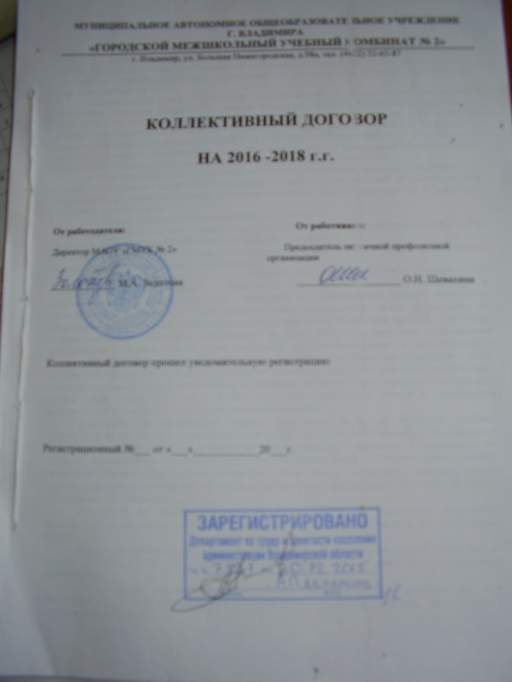
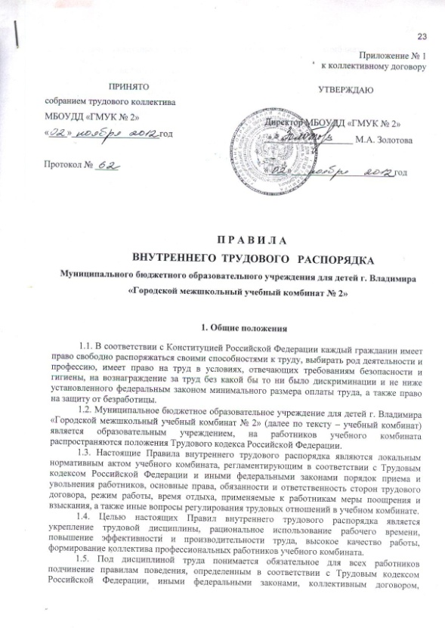
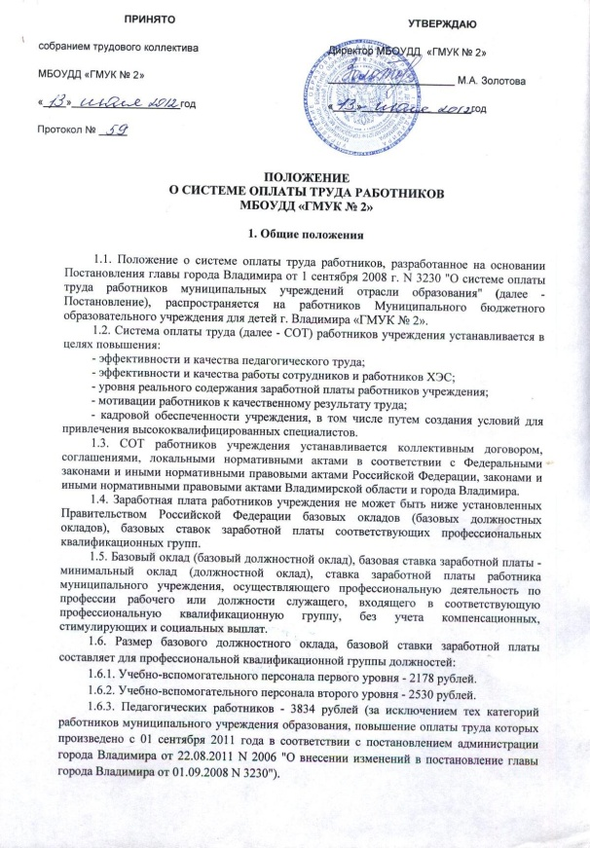
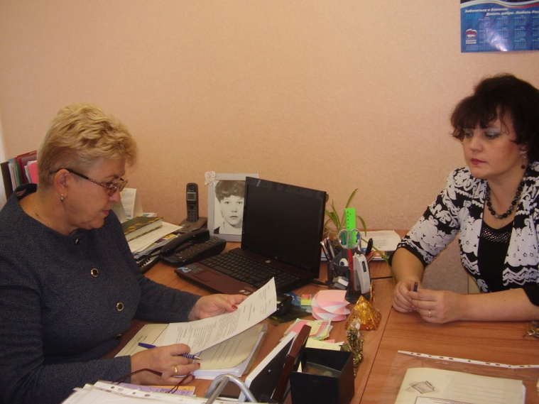
Социальное партнерство
Наличие в учебном комбинате коллективного договора, обеспечивающего трудовые права и дополнительные социальные гарантии работникам (2019-2021г).
Соответствие содержания коллективного договора требованиям Трудового кодекса РФ и отраслевого соглашения.
Выполнение мероприятий, предусмотренных коллективным договором.

Slide 17
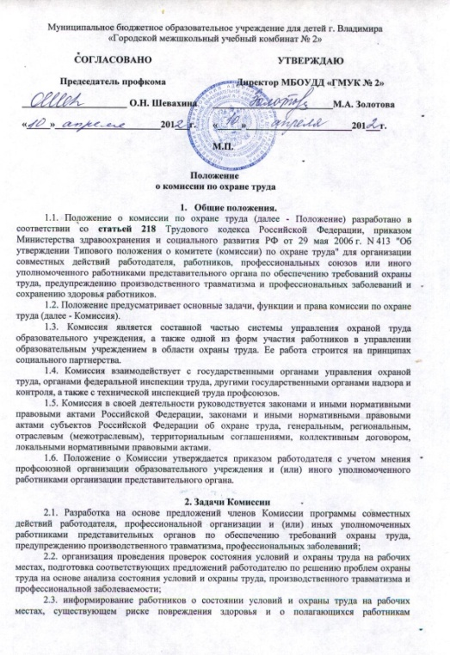
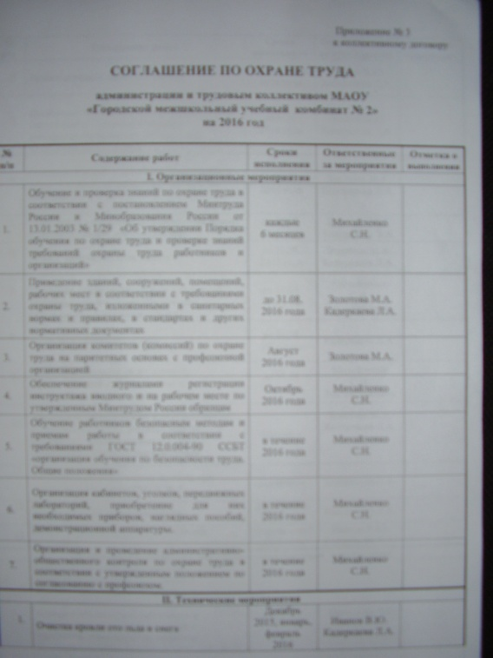
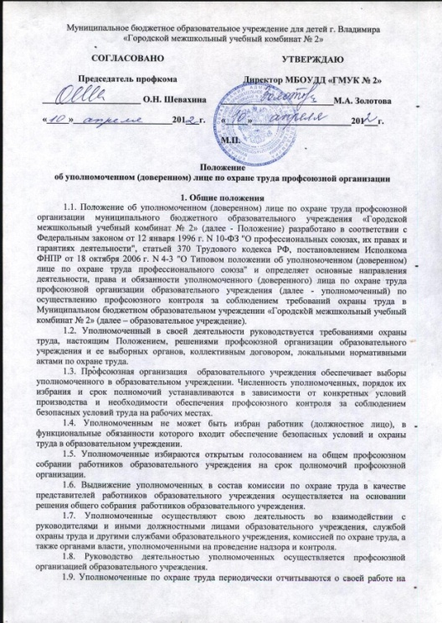
Охрана труда
Соглашение по охране труда между администрацией и трудовым коллективом МАОУ «ГМУК №2»;
Уполномоченный по охране труда ПК ПО МАОУ «ГМУК №2»;
Комиссия по охране труда МАОУ «ГМУК №2»

Slide 18
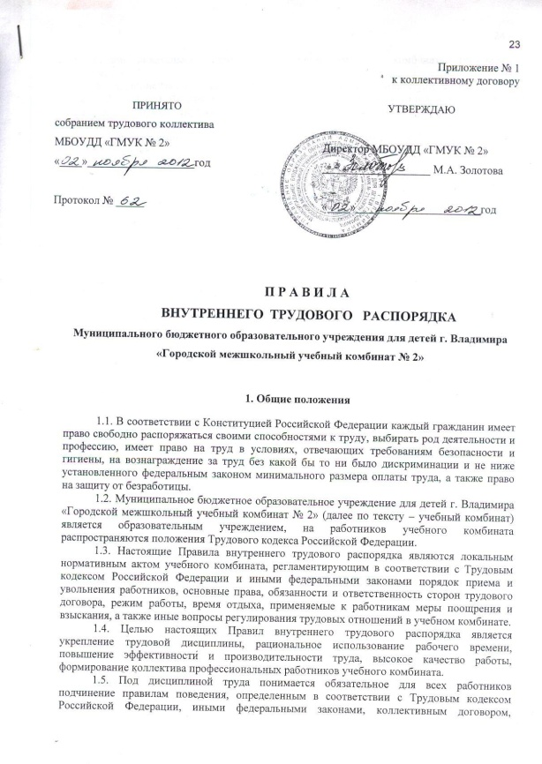
Правовая защита
Согласование с профсоюзным комитетом формы трудового договора и локальных нормативных актов всех направлений;
Представление МАОУ «ГМУК №2» в суде.
Осуществление профсоюзного контроля за соблюдением трудового законодательства работодателем (условия трудового договора)
Осуществление профсоюзного контроля условиями труда работников (рабочее время и время отдыха)
Осуществление профсоюзного контроля за соблюдением условий оплаты труда, стимулирующих и компенсационных выплат.

Slide 19
ЗАЩИТА СОЦИАЛЬНЫХ ПРАВ РАБОТНИКОВ
Работа по снижение уровня общей заболеваемости работников, вакцинация;
Наличие добровольного медицинского страхования;
Медицинский осмотр сотрудников за счет организации;
Оздоровление членов профсоюза в санаториях, пансионатах,
Наличие столовой в учреждении, организация горячего питания;
Оказание материальной помощи членам профсоюза;

Slide 20
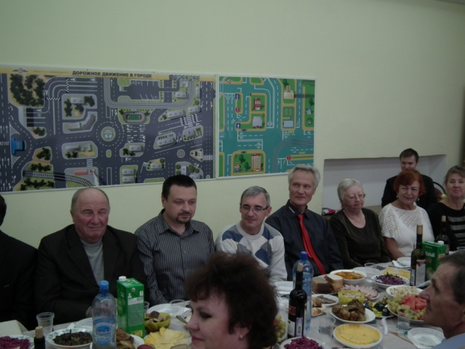
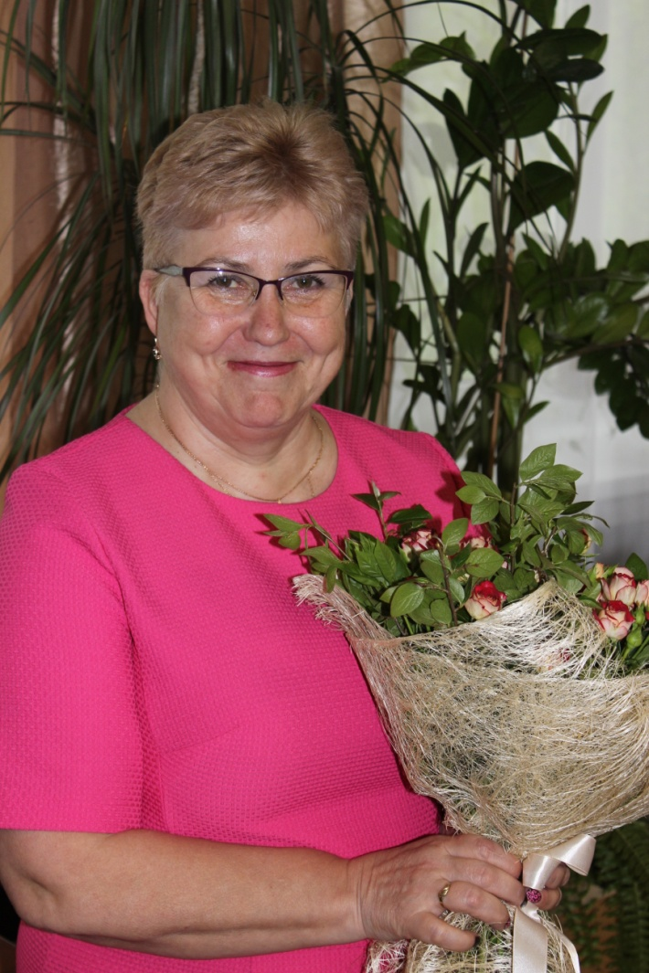
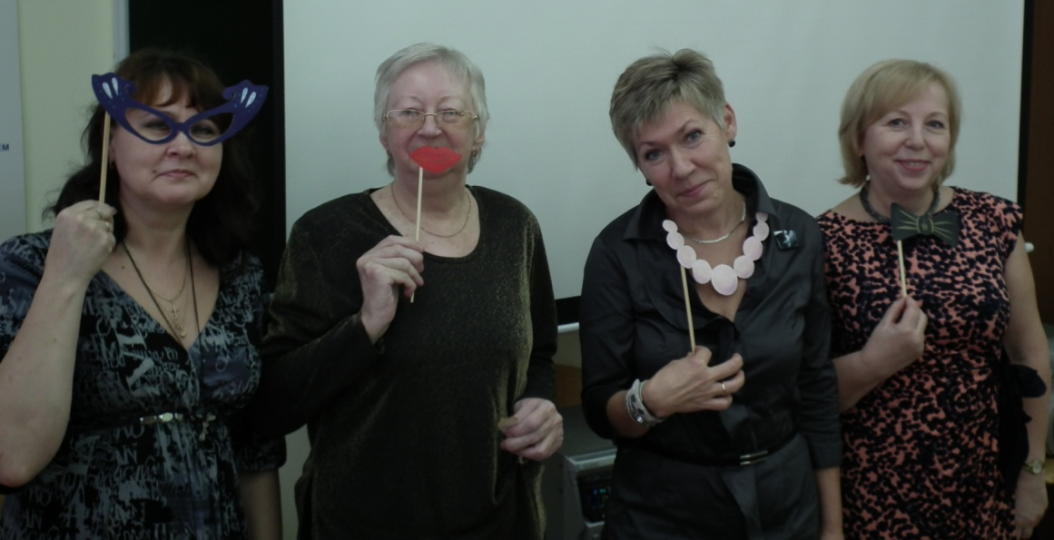
Организация и проведение культурно-массовых мероприятий
Празднование дня учителя, 8 марта, 23 февраля, Нового года.
Чествование юбиляров.
Создание благоприятного микроклимата в УК
Покупка Новогодних подарков для детей, внуков и членов профсоюза

Slide 21
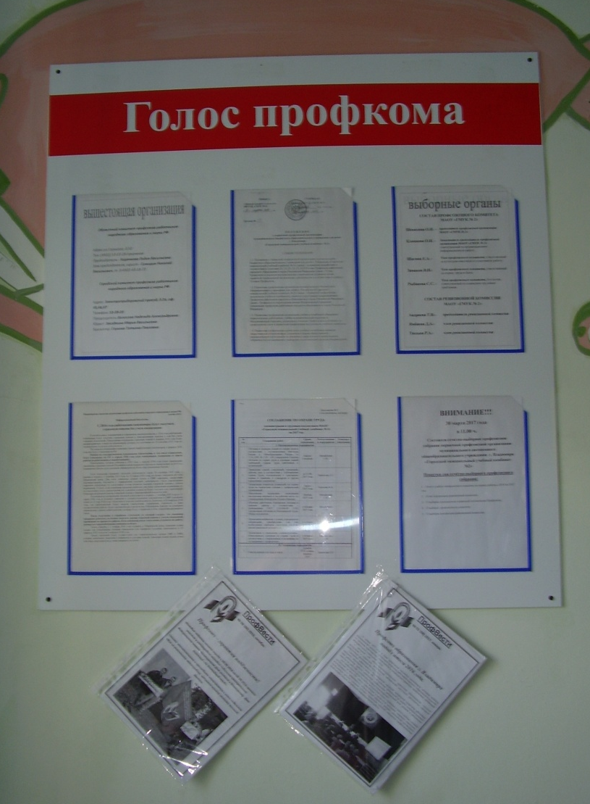
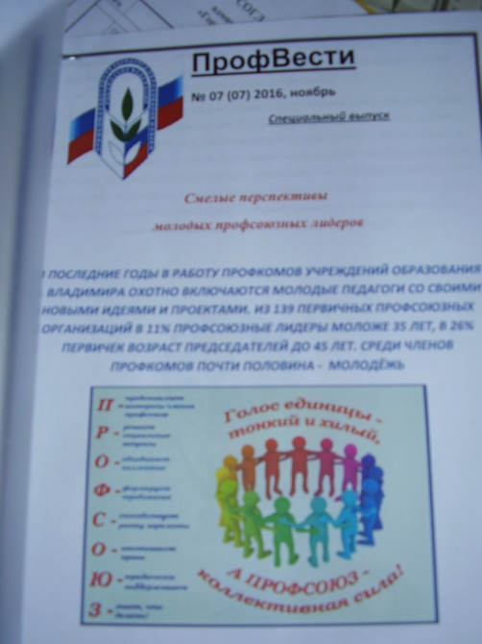
Информационная работа
Наличие электронной почты.
Страничка первичной профсоюзной организации в Интернете на сайте МАОУ ГМУК №2
Наличие информационного стенда профсоюзного комитета.
Информирование членов профсоюзной организации на собраниях и планерках

Slide 22
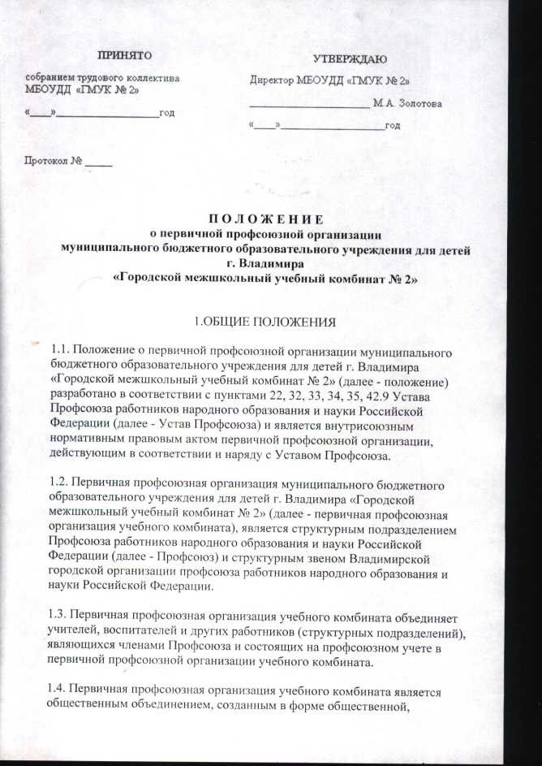
Работа профсоюзного комитета
Наличие перспективных и текущих планов работы профсоюзного комитета, положения о профсоюзной организации МАОУ «ГМУК №2».
Проведение общих профсоюзных собраний -2раза в год, заседаний профкома – 2 раза в месяц.
Наличие постоянно действующих комиссий профсоюзного комитета
Своевременность и полнота представления статистической отчетности и других сведений

Slide 23
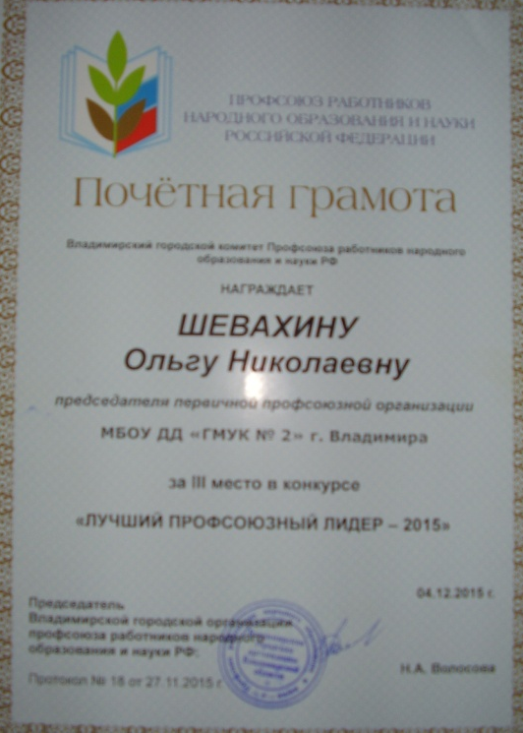
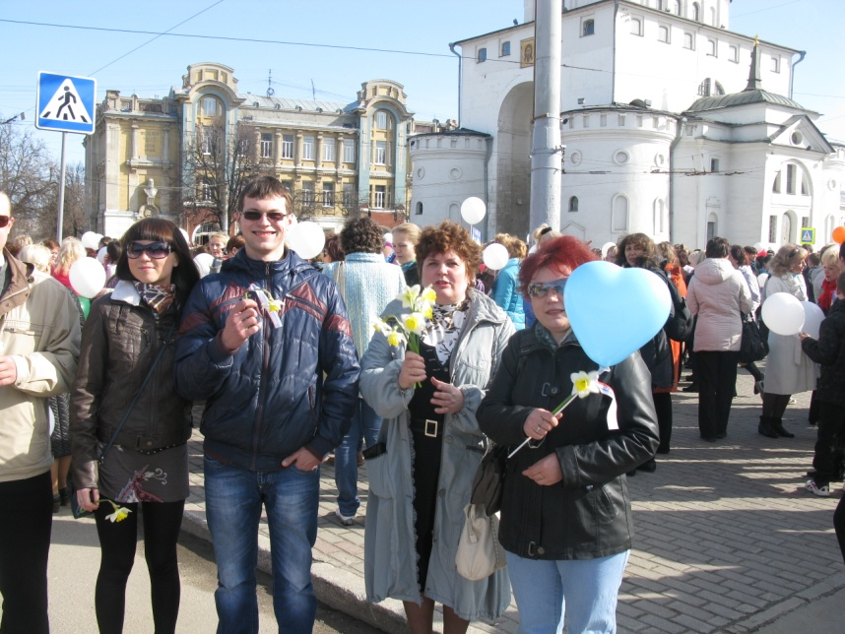
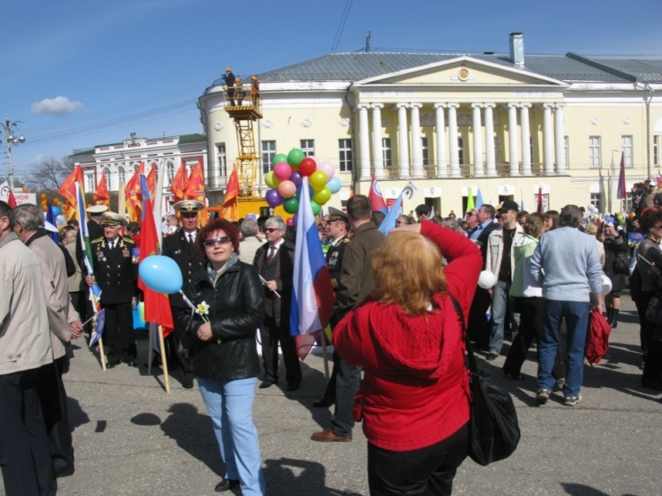
Участие в мероприятиях и акциях Профсоюза
Участие членов профсоюза в акциях, митингах и массовых мероприятиях профсоюза.

Slide 24
ОТЧЕТ РЕВИЗИОННОЙ КОМИССИИ ПРОФСОЮЗНОГО КОМИТЕТА

Slide 25
РАСХОДОВАНИЕ СРЕДСТВ
ГОД | Количество членов профсоюза на конец года | Отчисления в профсоюз | Отчислено в ПО ГМУК | Израсходовано
 |  |  |  | Материальная помощь в том числе юбилеи | Подарки, расходы на организацию поздравлений | Газета Профсоюз
2017 | 72 | 140570 | 25000 | 4000 | 16000 | 700 руб.
2018 | 73 | 205618 | 35100 | 3000 | 28000 | 700 руб.

Slide 26
ПРОЕКТ ПОСТАНОВЛЕНИЯ отчётно-выборного собрания первичной профсоюзной организации Муниципального автономного общеобразовательного учреждения г. Владимира «Городской межшкольный учебный комбинат № 2»
1. Признать работу профсоюзного комитета за отчётный период с 2017 г. по 2019 г. удовлетворительной.
2. Утвердить отчётный доклад ревизионной комиссии.
3. Считать главными задачами профсоюзной организации:
- Контроль исполнения коллективного договора ;
- создание благоприятных условий труда, быта и отдыха членов Профсоюза в соответствии с Уставом Профсоюза, Законом «О профессиональных союзах, их правах и гарантиях деятельности»;
- укрепление единства и повышение эффективности деятельности профсоюзной организации (вовлечение новых членов Профсоюза, информационная работа, создание положительного имиджа профорганизации и т.д.)
4. Обеспечить контроль соблюдения Трудового Кодекса РФ, распределения стимулирующих выплат работникам, созданием безопасных условий труда.
5. Составить план работы по выполнению критических замечаний и предложений, высказанных на собрании.
6. Контроль выполнения постановления возложить на председателя первичной профсоюзной организации.

Slide 27
ВЫБОРЫ
Председателя первичной профсоюзной организации МАОУ «ГМУК №2»
Профсоюзного комитета профсоюзной организации МАОУ «ГМУК №2»
Ревизионной комиссии профсоюзной организации МАОУ «ГМУК №2»
Выборы представителей от ГМУК № 2 на конференцию городской организации.
Выборы представителя от ГМУК № 2 в состав комитета городской организации Профсоюза.

